Slide 1
Análise da Produção Agrícola de Pernambuco
Emerson Emanoel Alves Lacerda
emerson.lacerda@ufrpe.br
Fonte dos Dados: https://sidra.ibge.gov.br/tabela/5457
Aplicação OLAP: <Em desenvolvimento>
Github: <Em desenvolvimento> incluir modelos, plano de carga, apresentação, aplicação OLAP

Slide 2
ETAPA 1 - PLANEJAMENTO

Slide 3
Contextualização
A agricultura possui grande importância econômica e social para o estado de Pernambuco, envolvendo diferentes culturas agrícolas e municípios produtores.
A Pesquisa da Produção Agrícola Municipal (PAM), disponibilizada pelo IBGE, reúne dados anuais sobre a produção agrícola dos municípios brasileiros.
Neste projeto, será desenvolvido um Data Mart voltado para a análise da produção agrícola de Pernambuco, permitindo organizar e analisar dados históricos de diferentes culturas e municípios no período de 2016 a 2025.

Slide 4
Escopo/objetivo do Data Mart
Objetivo
Desenvolver um Data Mart para apoiar a análise da produção agrícola dos municípios de Pernambuco, permitindo acompanhar a evolução dos dados e realizar comparações entre municípios, culturas agrícolas e períodos.
Escopo
Fonte: PAM/IBGE;
Abrangência: municípios de Pernambuco;
Período: 2016 a 2025;
Área analisada: produção agrícola;
Dados: área, produção, rendimento e valor da produção.

Slide 5
Arquitetura Tecnológica
PAM / IBGE
SIDRA
↓
Arquivo CSV
2016–2025
↓
Pentaho Data Integration
PDI / ETL
↓
SGBD
Data Mart
↓
Microsoft Power BI
Aplicação OLAP
↓
Usuários

Slide 6
Processo
Planejamento
↓
Levantamento das Necessidades
↓
Modelagem
↓
Projeto Físico do BD
↓
Extração, Transformação e Carga
↓
Aplicação OLAP

Slide 7
Abordagem
Abordagem de desenvolvimento: Bottom-Up
O projeto utiliza a abordagem Bottom-Up, partindo da construção de um Data Mart específico para a análise da produção agrícola.
Modelo dimensional: Star Schema
O Star Schema foi escolhido por favorecer o desempenho das consultas analíticas. As dimensões são desnormalizadas, reduzindo a necessidade de junções e tornando o acesso às informações mais simples e rápido.

Slide 8
Usuários
Gestores públicos
Apoio ao planejamento e acompanhamento da produção agrícola.
Técnicos e profissionais do setor agrícola
Análise de produção, área, rendimento e valor.
Pesquisadores e estudantes
Consulta e análise histórica dos dados agrícolas.
Órgãos e instituições ligados à agricultura
Utilização das informações no acompanhamento e planejamento do setor.

Slide 9
ETAPA 2 - LEVANTAMENTO DAS NECESSIDADES

Slide 10
Consultas de Apoio à Decisão
Como evoluiu a produção de determinada cultura entre 2016 e 2025?
Quais municípios de Pernambuco apresentam maior produção de determinada cultura?
Como evoluiu o valor da produção agrícola ao longo do período analisado?
Como a área plantada e a área colhida variaram ao longo dos anos?
Quais municípios apresentam maior rendimento médio para determinada cultura?
Quais culturas apresentam maior valor da produção e maior área colhida em determinado período?
Quais culturas apresentaram crescimento ou redução da produção entre 2016 e 2025?
As consultas poderão ser filtradas por ano, município e cultura agrícola, permitindo diferentes perspectivas de análise.

Slide 11
Indicadores da Produção Agrícola
Indicador | O que representa? | Unidade
Área plantada ou destinada à colheita | Área ocupada/destinada à cultura | Hectares
Área colhida | Área onde a colheita foi efetivamente realizada | Hectares
Quantidade produzida | Volume obtido da cultura | Toneladas*
Rendimento médio da produção | Relação entre produção e área colhida | kg/ha*
Valor da produção | Valor econômico da produção | Mil Reais
Fonte: Pesquisa da Produção Agrícola Municipal — PAM/IBGE, Tabela SIDRA 5457.

Slide 12
8. Trabalhos Relacionados
Trabalho | Indicadores Relacionados
Instabilidade da agricultura familiar no Semiárido | Área colhida, produtividade e valor da produção
Análise da projeção espacial da fruticultura no Nordeste brasileiro | Área plantada, produção e valor da produção
As estruturas canavieira e citrícola em Alagoas, Pernambuco e São Paulo | Produção, área cultivada e rendimento

Slide 13
ETAPA 3 - MODELAGEM

Slide 14
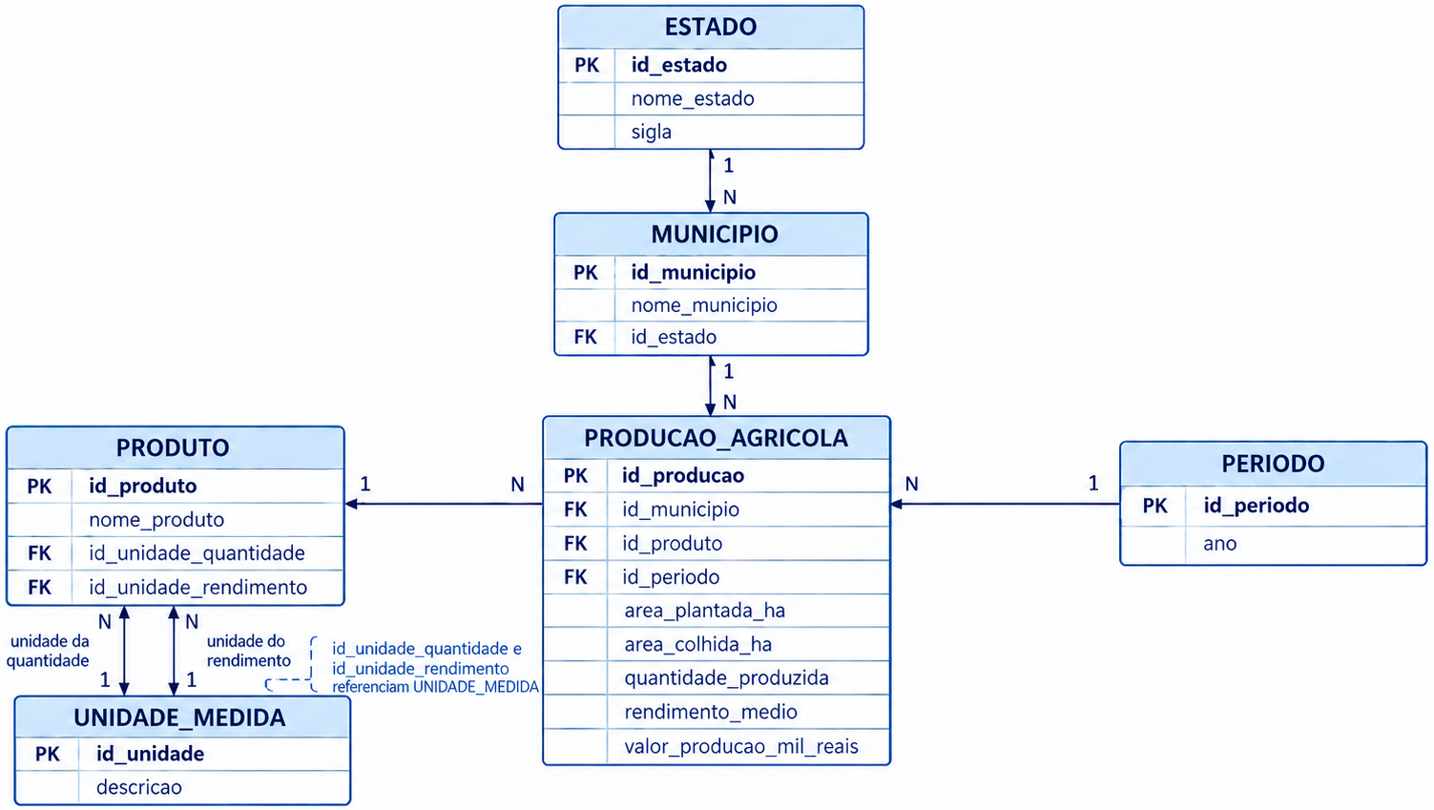
Modelo Relacional
Dicionário de Dados: clique aqui

Slide 15
Modelo Dimensional
Área de Negócios
Agricultura
B. Processo Produção Agrícola Municipal de lavouras temporárias e permanentes
C. Granularidade DIM_PRODUTO (Produto agrícola) × DIM_MUNICIPIO (Município) × DIM_TEMPO (Ano)

Slide 16
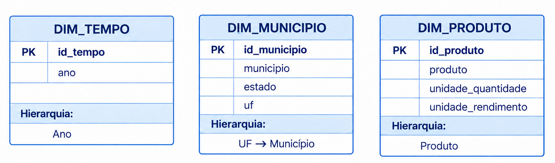
Modelo Dimensional - Atributos e Hierarquia das Dimensões
As dimensões definidas permitem analisar a produção agrícola sob as perspectivas temporal, geográfica e de produto. A granularidade temporal é anual, enquanto a dimensão geográfica permite análise por município.

Slide 17
Modelo Dimensional - Métricas da Fato
Métrica | Tipo
Área plantada ou destinada à colheita | Semi-aditiva
Área colhida | Semi-aditiva
Quantidade Produzida | Semi-aditiva
Rendimento médio da produção | Não-aditiva
Valor de Produção | Aditiva

Slide 18
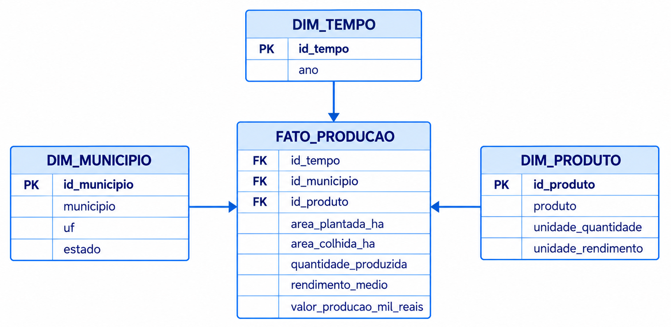
Modelo Dimensional - Esquema Estrela
O esquema estrela organiza a tabela FATO_PRODUCAO no centro e as dimensões DIM_TEMPO, DIM_MUNICIPIO e DIM_PRODUTO ao redor. As dimensões são desnormalizadas, reduzindo a necessidade de junções e favorecendo o desempenho das consultas analíticas.

Slide 19
Modelo Dimensional - Simulação de inserção de 10 fatos
id_tempo | id_municipio | id_produto | Área plantada | Área colhida | Quantidade | Rendimento | Valor
9 | 1 | 1 | 2.215 | 2.215 | 354 | 160 | 1.062
9 | 1 | 2 | 3.300 | 3.300 | 990 | 300 | 941
9 | 1 | 3 | 45 | 45 | 473 | 10.511 | 591
9 | 1 | 4 | 30 | 30 | 330 | 11.000 | 396
9 | 1 | 5 | 32 | 32 | 1.440 | 45.000 | 1.872
10 | 1 | 1 | 2.205 | 1.002 | 51 | 51 | 194
10 | 1 | 2 | 3.300 | 200 | 12 | 60 | 12
10 | 1 | 3 | 45 | 45 | 465 | 10.333 | 615
10 | 1 | 4 | 50 | 50 | 550 | 11.000 | 660
10 | 1 | 5 | 25 | 25 | 875 | 35.000 | 1.138
DIM_TEMPO: 9 = 2024 | 10 = 2025; DIM_MUNICIPIO: 1 = Serra Talhada; DIM_PRODUTO: 1 = Feijão | 2 = Milho | 3 = Mandioca | 4 = Banana | 5 = Goiaba
Unidades: Área = ha | Quantidade = toneladas | Rendimento = kg/ha | Valor = mil reais.

Slide 20
Modelo Dimensional do Data Mart - Estimativa de Espaço
Quantidade de produtos: 85
Quantidade de anos: 10
Quantidade de municípios: 184
85 produtos × 10 anos × 184 municípios = 156.400 registros
Considerando a granularidade Produto × Município × Ano, estima-se um máximo de 156.400 registros na tabela FATO_PRODUCAO para o período de 2016 a 2025.
Observação: essa é uma estimativa máxima teórica. Nem todos os produtos apresentam dados para todos os municípios e anos.

